Slide 1
ДЕТСКАЯ БИБЛИОТЕКА №4
Г.ГУКОВО
В каждой книге тайна или
Приключения за библиотечной дверью
ВИРТУАЛЬНАЯ ВЫСТАВКА ДЛЯ БОЛЬШИХ И МАЛЕНЬКИХ

Slide 3
Чего только в жизни не бывает! Какое диво дивное и чудо чудное не водится в подлунном мире! Маги, колдуны, вампиры, оборотни – это всё привычно и ни для кого не удивительно. А что про библиоведьму скажете? То-то и оно… А ведь Тихомира именно из таких. «Представьте, приходите вы в библиотеку про писателя послушать, который в позапрошлом веке помер, а там вместо скучного «бу-бу-бу» и «бла-бла-бла» перед вами здоровенный лукомор-ский дуб вырастили! Да ещё кота на него запустили – златой цепью греметь! Из тех пушистых увальней, которых гладить – одно удовольствие!» Только чудеса не всегда благом оборачиваются. Вместо желанной работы придётся отправляться к людям сеять «разумное, доброе, вечное». А это испытание не для слабонервных. Мало ли что случиться может…

Slide 5
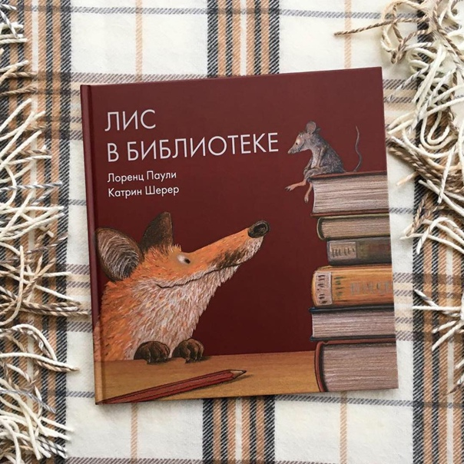

Slide 6
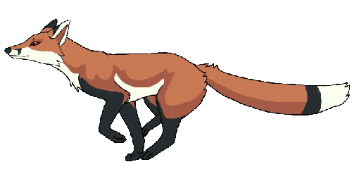
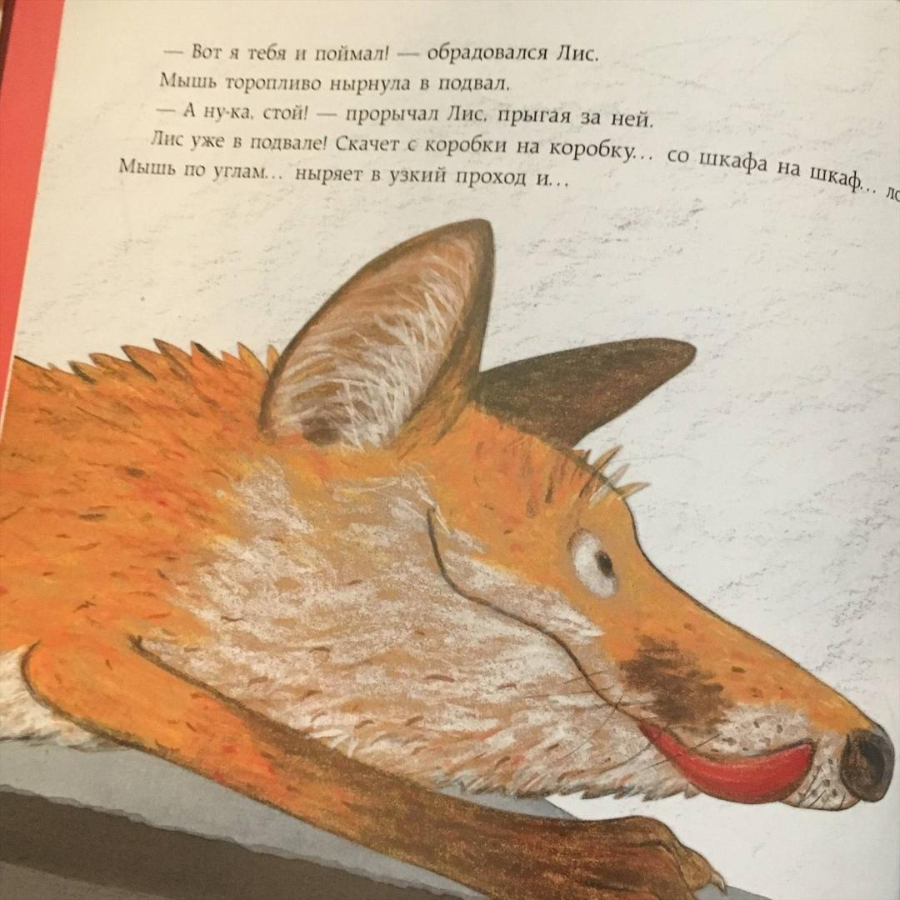
Однажды озорной Лис погнался за Мышью, и та привела его… в библиотеку. Что такое библиотека? Почему здесь так тихо и совсем нельзя шуметь? А ещё столько интересных книг! Их даже можно брать на время домой! Но тут выяснилось, что Лис… совсем не умеет читать. Что же тогда придумает хитрый Лис?

Slide 8
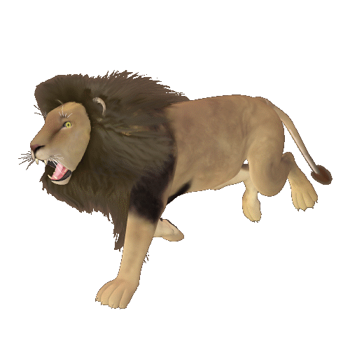
Заведующая библиотекой мисс Мерривезер очень трепетно относится к правилам. Бегать нельзя. Кричать нельзя. А когда однажды в библиотеку приходит настоящий лев, она не знает, что делать, ведь в правилах ничего об этом не сказано! Но оказывается, что лев - находка для библиотеки: его лапы тихо ступают по полу, на него, как на большой мягкий диван, усаживаются дети, когда слушают сказки. И даже когда ему приходится нарушить сразу несколько правил, мисс Мерривезер не злится. Потому что это особый случай! Для детей младшего школьного возраста.

Slide 11
Дафна Блэйквей вовсе не хулиганка - просто юная леди с характером. Жаль, не в каждой школе это поймут. Но Санта-Рита - совершенно особенное учебное заведение! Дафна и подумать не могла, что НАСТОЛЬКО особенное. В первый же день оказаться втянутой в детективную историю - это перебор!
Читать Дафна любит - вот и соглашается стать помощницей помощницы библиотекаря. Только её "начальница" Эмили Лайм, настоящий книжный червь, просто притягивает к себе неприятности и приключения
В Санта-Рите вообще всё время что-то происходит: то пушечное ядро пробивает пол в общежитии, то во время ночной вылазки за вареньем кто-то попадает в лапы Зверюге, то в библиотеке случается пожар.
Кстати, библиотека интересует и кого-то ещё …

Slide 12
Это книга о книгах, о том, как книги лечат, как помогают справиться с бедами, пережить войну, как становятся лучшими друзьями. Военная зима, в городке открывается детская библиотека, заведует которой Татьяна Львовна-человек необыкновенный, ярко выделяющийся среди остальных жителей города. Мохнатая шапка с большим бантом, необыкновенное бархатное пальто, и легкая поступь бывшей балерины Мариинского театра. Татьяна Львовна эвакуирована из блокадного Ленинграда вместе с внуком Артуром и тремя своими друзьями: тремя томами Пушкина, Гоголя, Лермонтова. Этой женщине суждено открыть ребятне прекрасный и удивительный мир книг, научить любить всей душой великие произведения, помочь познать и оценить прекрасное!

Slide 14
В комнате у маленькой Лизы – переполох. Кот сбросил на пол книжку, и оттуда выпал… волк. Он рад бы вернуться домой, но все время попадает или не в ту книжку, или не на ту страницу… Забавную историю про потерявшегося сказочного волка придумали французский писатель Тьерри Робберехт и художник Грегуар Мабир, знакомый нашим читателям по книжке «Как мыши в поход ходили».

Slide 16
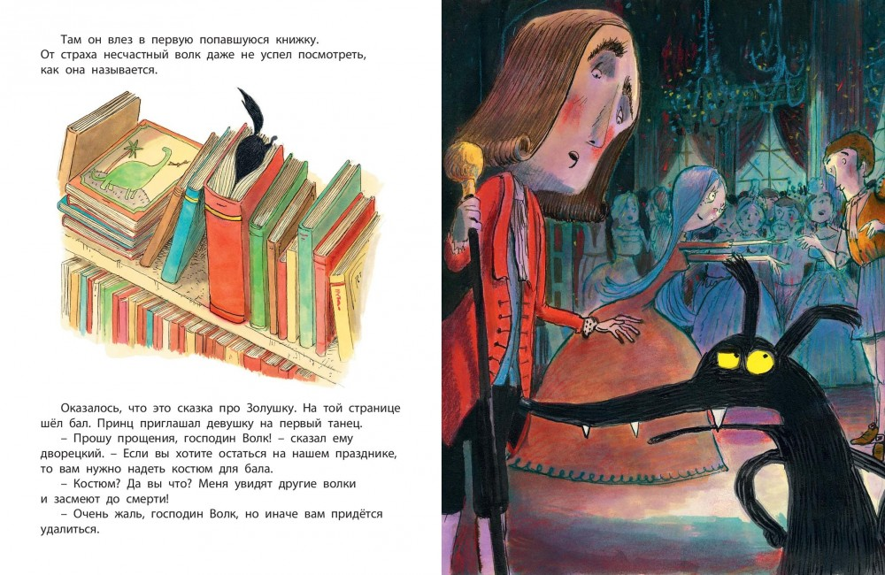
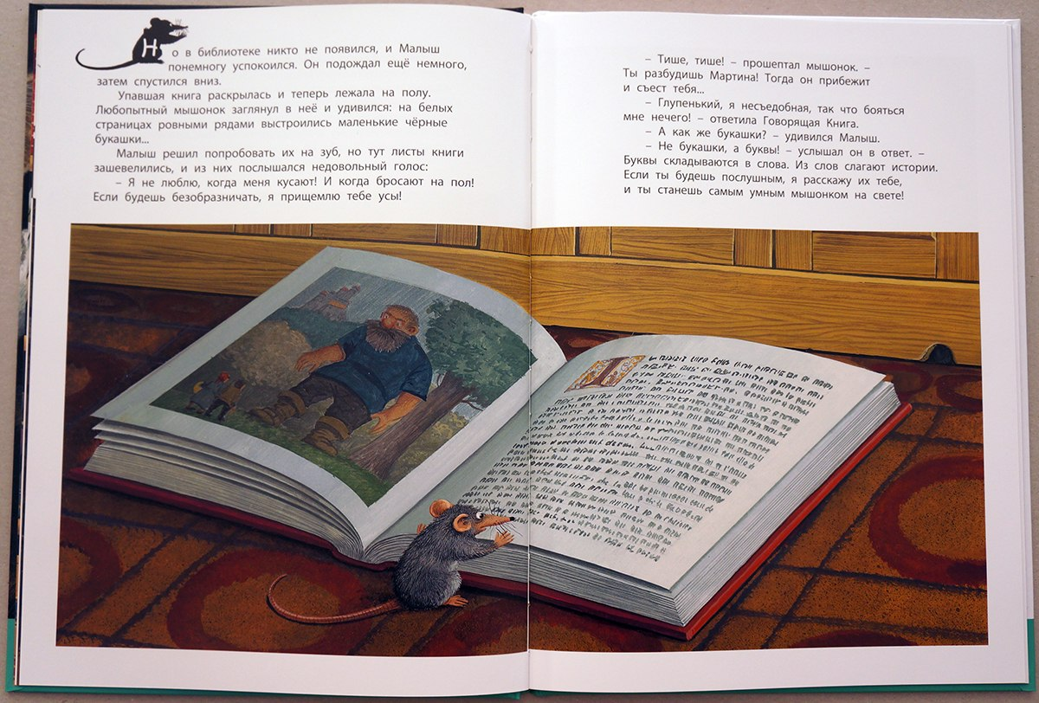

Slide 17
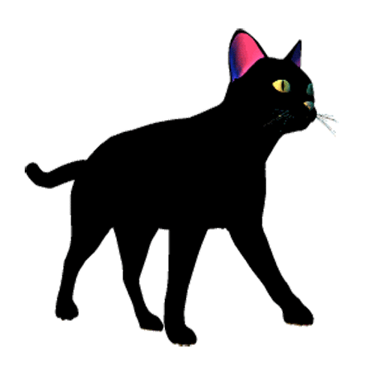
Котёнок Шмяк вместе с мамой решили разобрать его вещи. Маленькие вещи они отвезут в детский кошачий дом, а книги - в библиотеку. Но внезапно Шмяк обнаружил, что он совершенно забыл вернуть вовремя книжку. Ой-ой-ой, что же теперь будет! Как поступит котёнок, сможет ли признаться?

Slide 18
В этом отеле есть всё. Даже огромная библиотека с лестницами под самый потолок. Примерно как в книге про мистера Лимончелло. А еще эта книга полна головоломок и шифров.
Юная Элизабет Летин живет без родителей, с ненавистными ей дядей и тетей. И вот однажды, прямо перед рождественскими каникулами, Элизабет возвращается из школы домой и обнаруживает, что дом заперт. А на двери прикреплен конверт с весьма неожиданным письмом, в котором дядя и тетя сообщают племяннице, что ей надлежит совсем одной отправиться в путешествие, конечный пункт которого - отель "Зимний дом".

Slide 19
Любопытный мышонок по имени Малыш живет в библиотеке. Однажды он нашел Говорящую Книгу и узнал от нее много нового и интересного. Незаметно для себя Малыш пристрастился к чтению, и однажды это не только спасло ему жизнь, но и помогло найти общий язык с заклятым врагом мышиного семейства - котом Мартином...

Slide 22
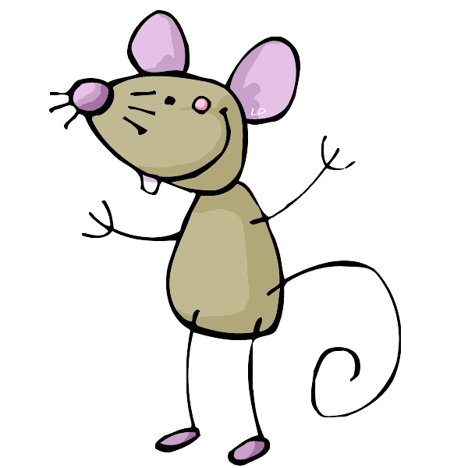
Недо - очень любознательный мышонок, живущий в детской библиотеке. Однажды ему в голову приходит необычная для зверька идея - он решает научиться читать! Теперь каждый день Недо прибегает к библиотечной стойке, чтобы встретиться с детьми и выучить новые буквы. Но сможет ли Недо освоить весь алфавит и прочитать свою первую книгу?

Slide 23
Самый обычный подросток, двенадцатилетний Арчи Грин в день своего рождения получает весьма необычную посылку. Эта посылка пролежала в хранилище почтовой службы целых четыреста лет! Мальчик обнаруживает в посылке старую-старую книгу. И именно с этого момента с ним начинают происходить удивительные события.

Slide 24
Как скучно жить, когда не умеешь читать! Ведь в книгах написано столько интересного! И как не терпится узнать, чем закончилась сказка, начало которой ты случайно подслушал!
Один волк очень хотел, чтобы ему почитали книжку или научили его читать. Но найти учителя в лесу, где все звери тебя боятся, очень непросто…

Slide 25
Наверняка каждый из вас мечтал хоть раз в жизни попасть в любимую книгу. Познакомиться с героями, которые стали уже почти родными и близкими, ощутить на своем лице соленые брызги бушующего моря или колючие хлопья снежного бурана, а также стать непосредственными участниками захватывающих событий, о которых мы с таким упоением читаем на книжных страницах. Но так ли это увлекательно на самом деле, как может показаться со стороны, когда сидишь в мягком кресле в теплом, уютном и безопасном доме?

Slide 26
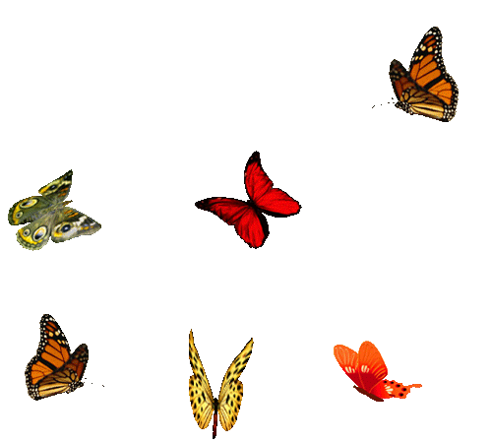
На первый взгляд странная книга, которую при беглом просмотре можно даже не понять, но, если остановиться, прочитать и внимательно рассмотреть — открывается удивительный, глубокий, смысловой мир «книг». Воздушные и нежные иллюстрации, нарисованные в стиле игры «Dixit» пробуждают фантазию и вызывают желание обсудить увиденное и прочитанное. Любая книга способна забрать вас из реального мира туда, где вы еще не бывали, и лучшее транспортное средство для этого — ваше воображение.

Slide 27
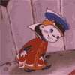
Сказка про мальчика Вовку, который ничего не любил делать сам. Ему хотелось как в сказке: скажешь волшебное слово и все сделано. Но, побывав в тридевятом царстве, он понял, что сам сделаешь гораздо лучше…
Библиотекарь Анна Ивановна предложила Вовке очень интересную книгу «Сделай сам». Но Вовка ничего не любил делать сам. То ли дело волшебные сказки! Царская жизнь! Только и делай, что ничего не делай!
— Я все поняла, — сказала Анна Ивановна. — Тебе необходимо попасть в Тридевятое царство.

Slide 28
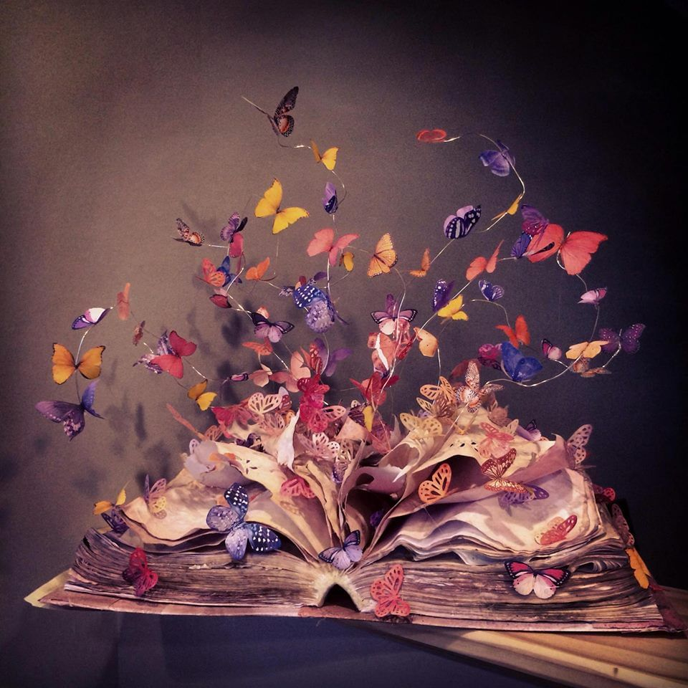
ЧУДЕСА ПРОДОЛЖАЮТСЯ!

